Slide 2

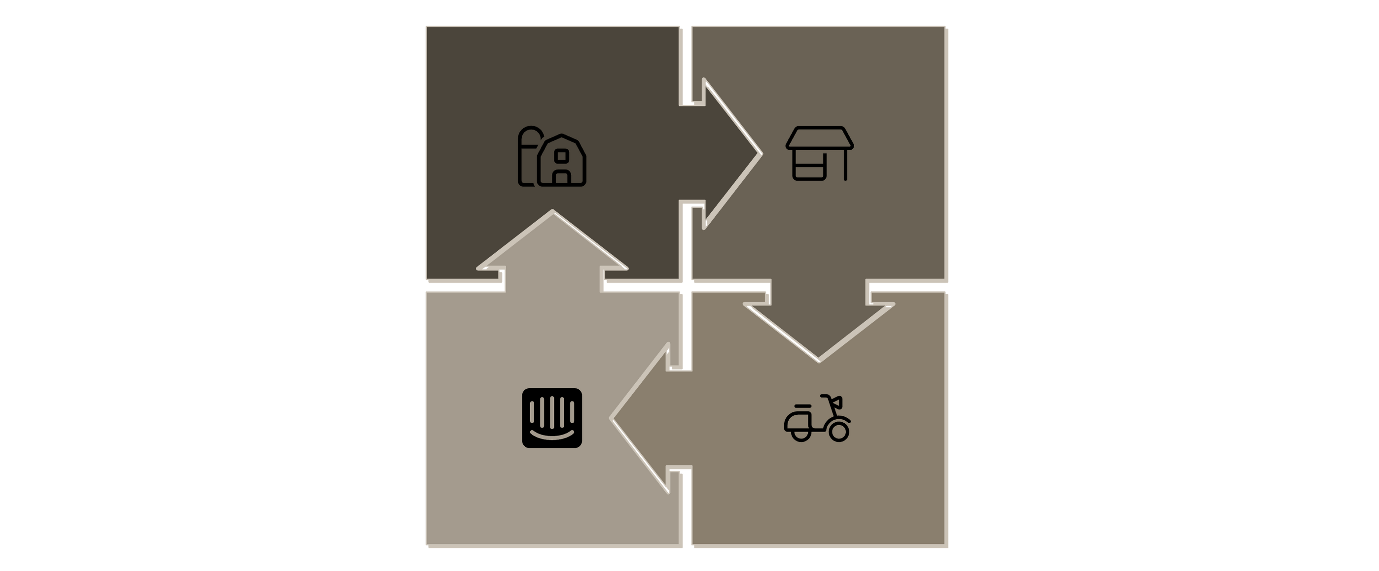
SMART DELIVERY
connecter clients étudiants et commerçants autour des produits et services locaux

Slide 3
  Problematique:
  Les étudiants ont du mal à trouver un emploi flexible pour se faire des revenus et subvenir à leurs besoins.
  Les clients peinent à trouver rapidement les produits et les services traiteurs
  Les commerçants Grossistes manquent de visibilité et les détaillants ont du mal à trouver où exactement se trouve les produits et à quel prix pour pouvoir s'en procurer et revendre.

Slide 4
  Solution
  Application mobile: Smart Delivery
  Commandes de produits et services traiteurs.
  Livraison rapide par étudiants proches.
  Localisation exacte des grossistes/détaillants et affichage des prix dans les différentes boutiques.

Slide 5
Originalité & Innovation
Première plateforme burkinabè combinant livraison + mise en relation commerçants/clients + services traiteurs.
Génère des revenus étudiants et soutient le commerce local.
Simple, intuitive, basée sur géolocalisation.

Slide 6
Impacts & Potentiel
Social : insertion professionnelle et accès aux services.
Économique : plus de revenus pour commerçants/étudiants.
Environnemental : trajets optimisés → moins de pollution.
Potentiel : déploiement national puis régional (UEMOA).

Slide 7
CONCLUSION
Smart Delivery n’est pas qu’une application : c’est une solution qui crée de l’emploi, simplifie la vie des citadins et valorise le commerce local.
Besoins : partenaires, financement, accompagnement.

